Slide 1
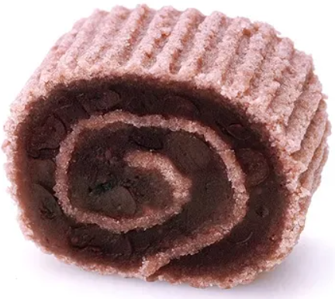
2025-02-26 Joke Salon
ジージが孫に話す時事解説
トランプ氏の来日時の接待プラン
Tariff
The Most beautiful word in the Dictionary.
辞書の中で最も美しい言葉！関税！
❶
到着飛行場
関西空港―カンゼイ空港という。
❷
ホテル「観世」
❸
お茶菓子「京観世」
❹
おもてなし
「観世流 能楽」
❺
お食事
「トリフュ」
❻
お土産
「観世麩」
【三浦 邦夫】

